Slide 1
복습

Slide 2
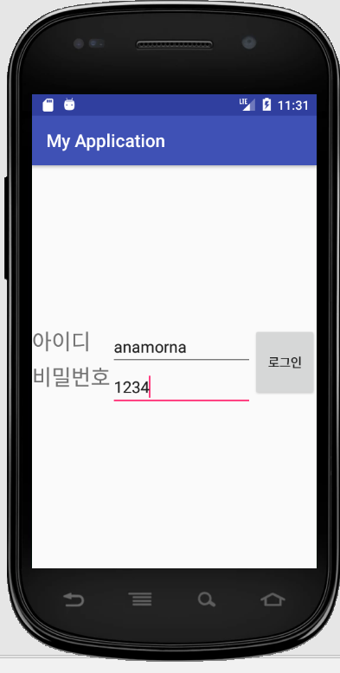
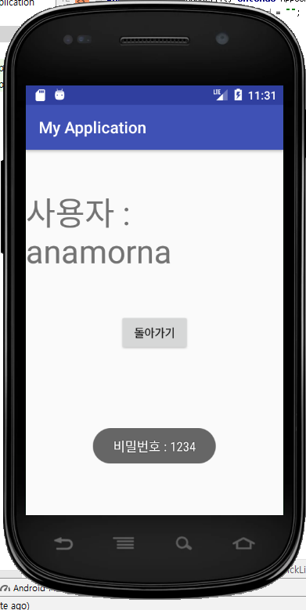
액티비티 간의 화면 전환 (복습)

Slide 3
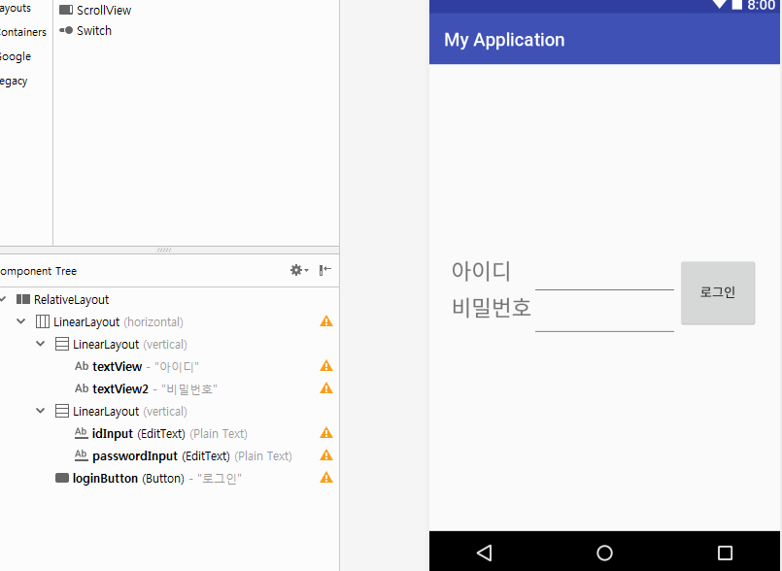
액티비티 간에 화면 전환
Activity_login.xml

Slide 4
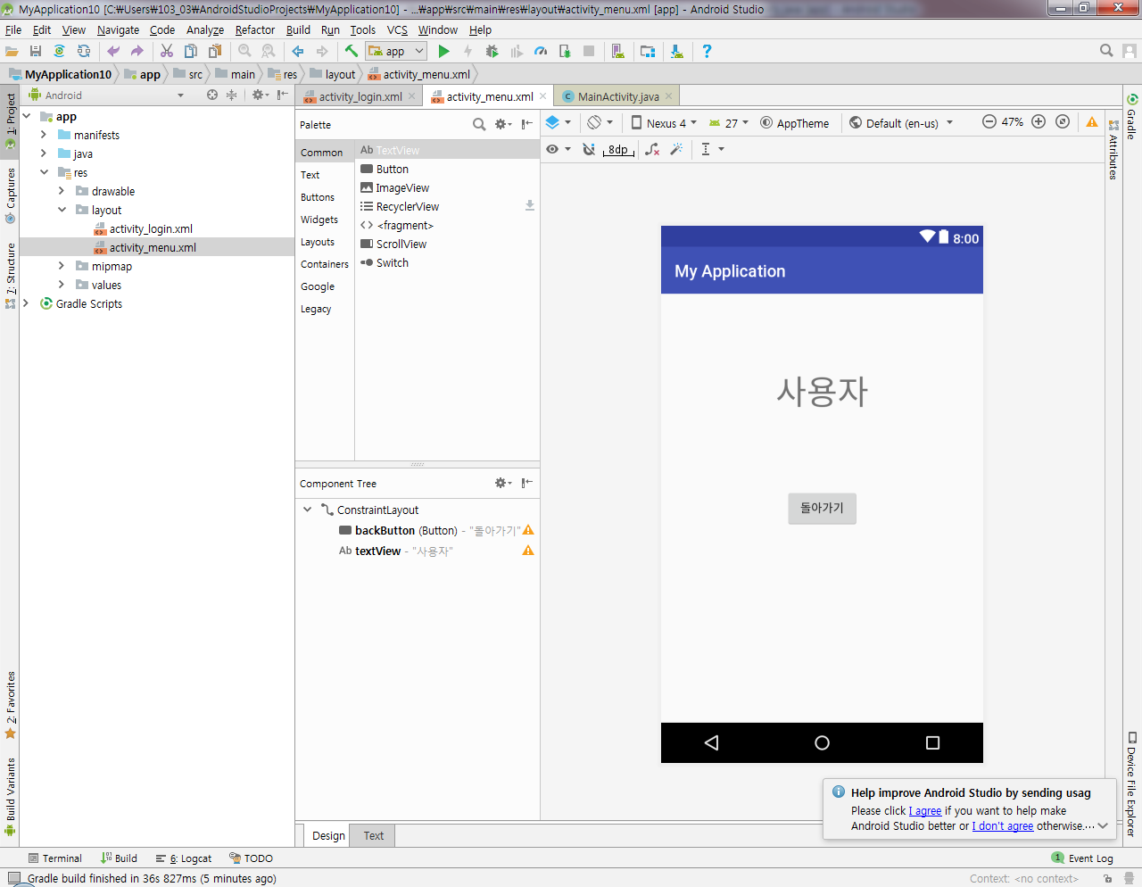
액티비티 간에 화면 전환
Activity_menu.xml

Slide 5
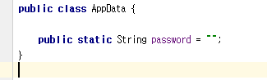
액티비트 간에 화면 전환

Slide 6
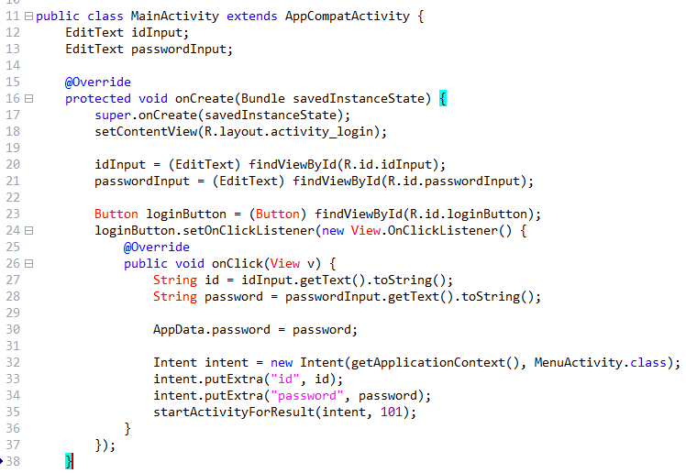
액티비트 간에 화면 전환

Slide 7
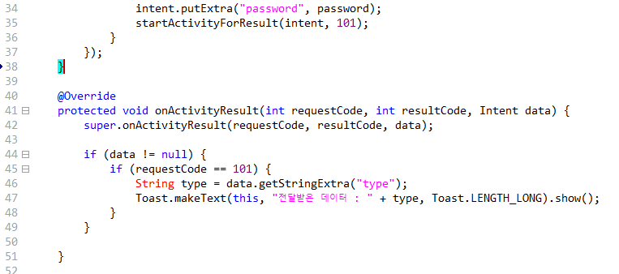
액티비트 간에 화면 전환

Slide 8
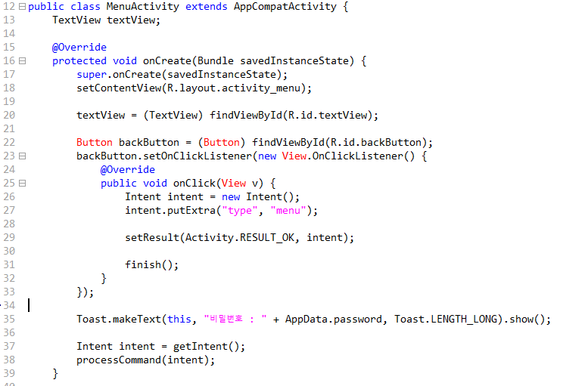
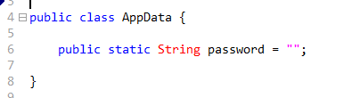
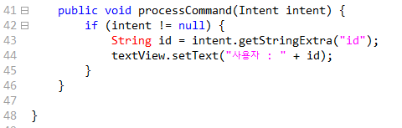
액티비트 간에 화면 전환

Slide 9
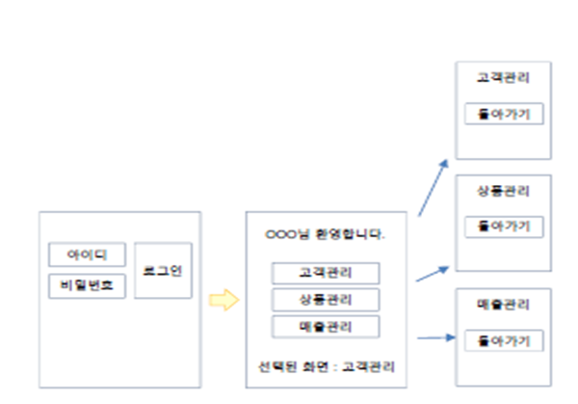
액티비트 간에 화면 전환 (수정하기)
앱을 시작하면 로그인 화면(메인 액티비티)이 뜨고,
두 개의 입력상자가 있어 아이디와 비밀번호를 입력받을 수 있고 하나의 버튼이 있어 메뉴 액티비티로 넘어가도록 한다.
메뉴 화면으로 넘어오면 로그인한 사람의 정보를 사용해 “OOO님 환영합니다.”라는 글자가 메뉴 화면의 위쪽에 보이도록 한다.
메뉴 화면에는 하나의 텍스트뷰와 세 개의 메뉴용 버튼 그리고 돌아가기 버튼을 추가한다.
메뉴 화면의 버튼을 누르면 각각의 화면으로 이동하고 각각의 화면 이름을 CustomerActivity, ProductActivity, RevenueActivity 로 만든 후 각각돌아가기 버튼을 추가한다.

Slide 10
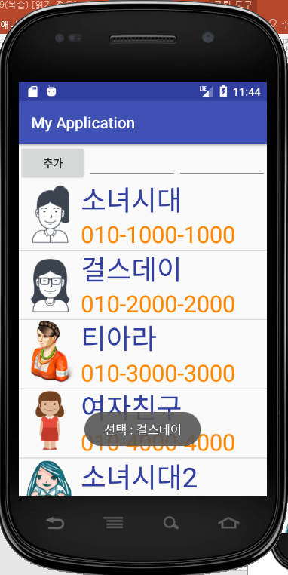
리스트 만들기

Slide 11
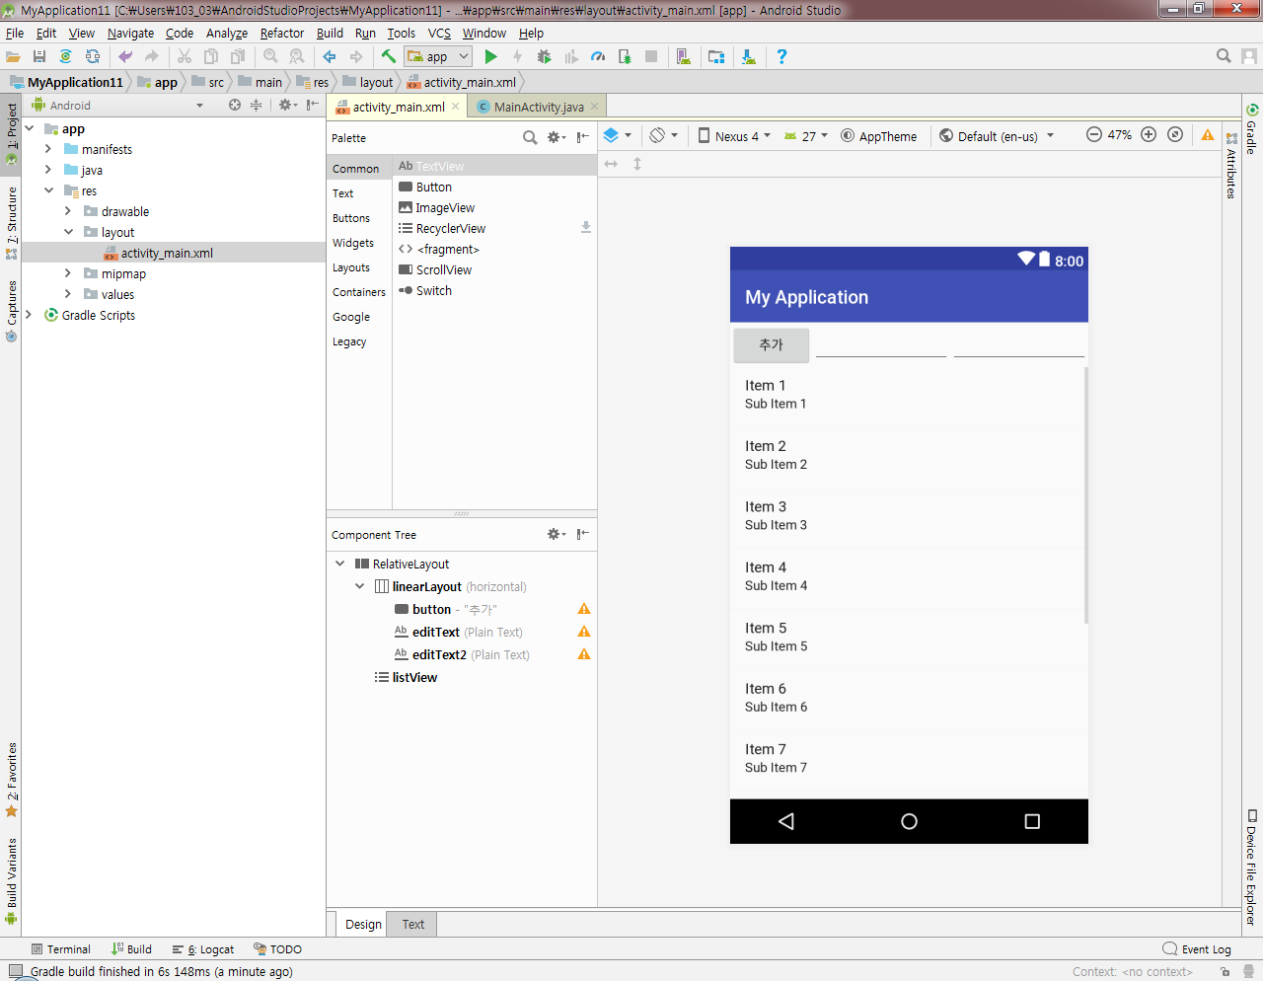
리스트 만들기
Activity_main.xml

Slide 12
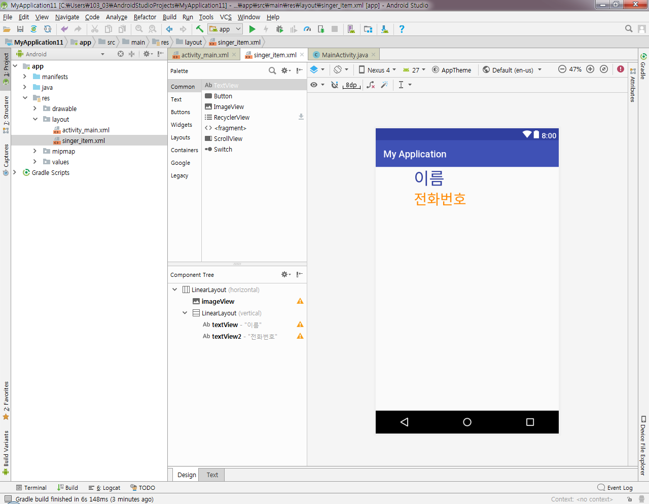
리스트 만들기
Singer_item.xml

Slide 13
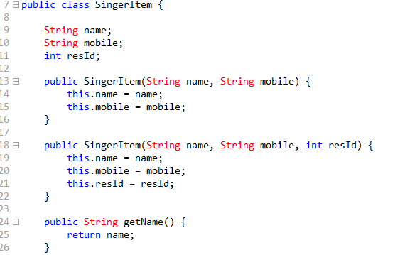
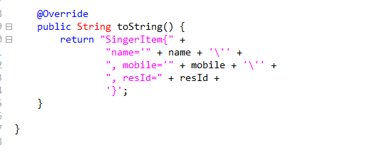
리스트 만들기
Getter/setter메서드

Slide 14
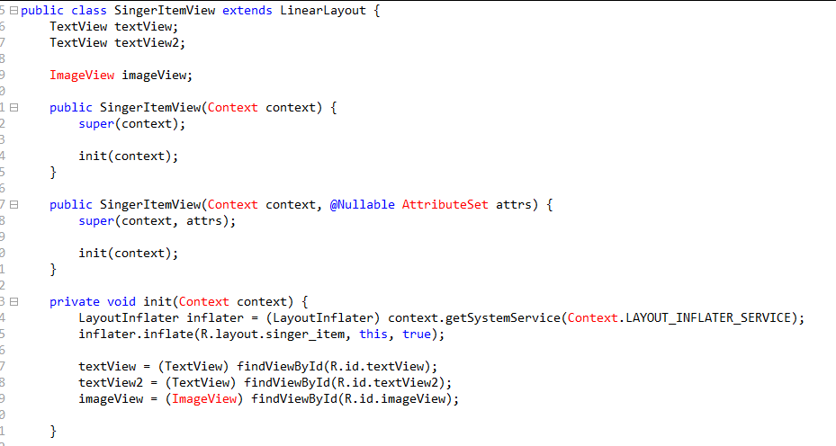
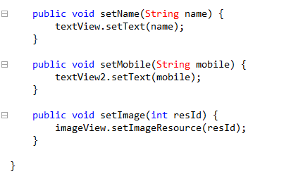
리스트 만들기

Slide 15
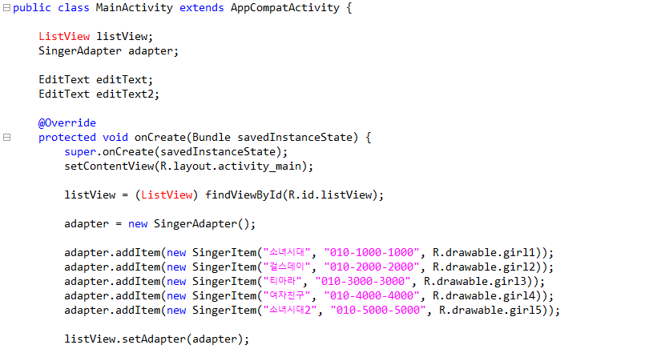
리스트 만들기

Slide 16
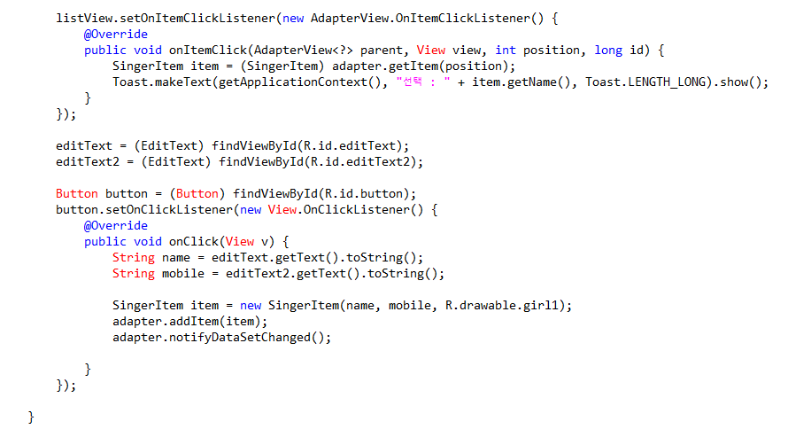
리스트 만들기

Slide 17
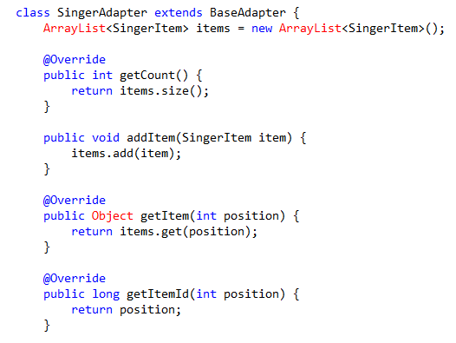
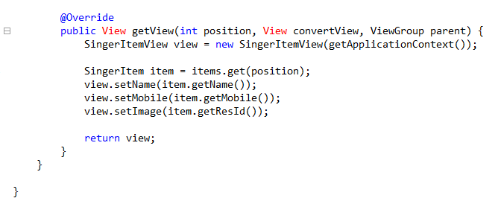
리스트 만들기

Slide 18
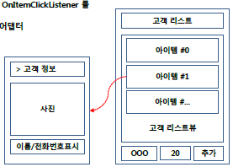
리스트 만들기 (수정하기)
고객 리스트 뷰를 만들고 리스트의 항목을 클릭하면 클릭한 정보가 새로운 대화상자가 나오도록 한다.
리스트뷰에 있는 아이템을 하나 클릭하면 선택된 고객의 이름이 상단에 표시된다.
하단의 “추가” 버튼을 누르면 입력한 정보를 이용하여 고객정보가 리스트뷰에 추가되도록 한다.
<고개정보>

Slide 19
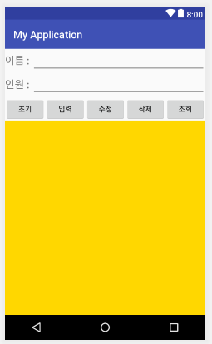
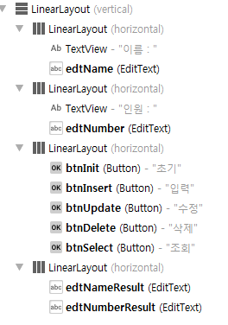
SQLite 활용 ▶SQLite 프로그래밍

Slide 20
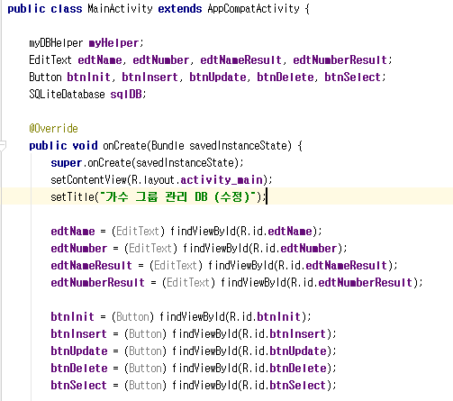
SQLite 활용 ▶SQLite 프로그래밍

Slide 21
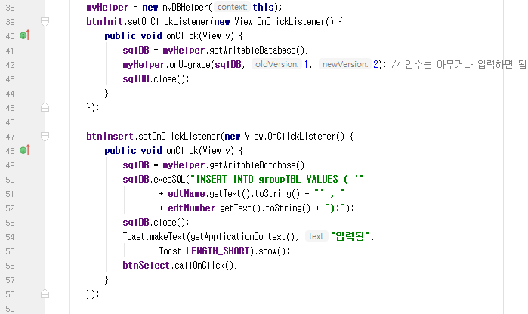
SQLite 활용 ▶SQLite 프로그래밍

Slide 22
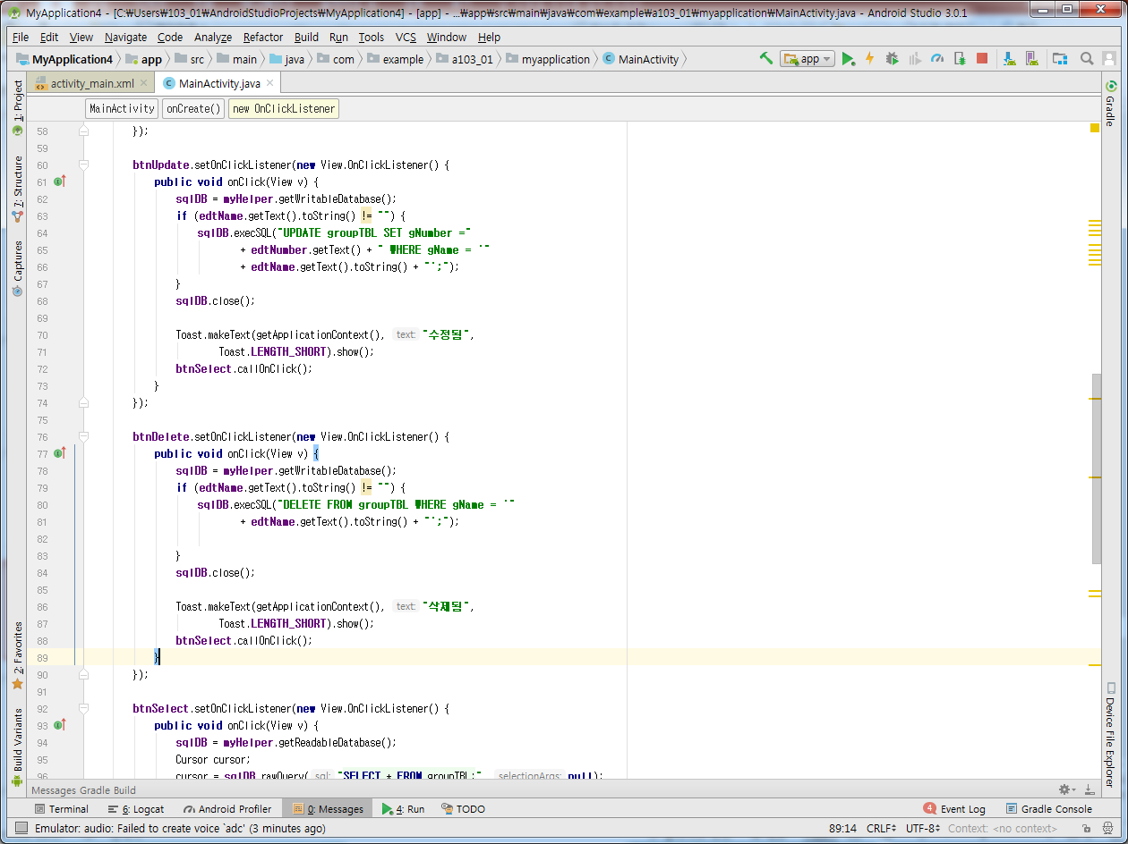
SQLite 활용 ▶SQLite 프로그래밍

Slide 23
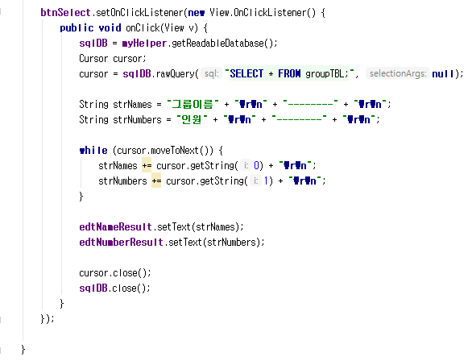
SQLite 활용 ▶SQLite 프로그래밍

Slide 24
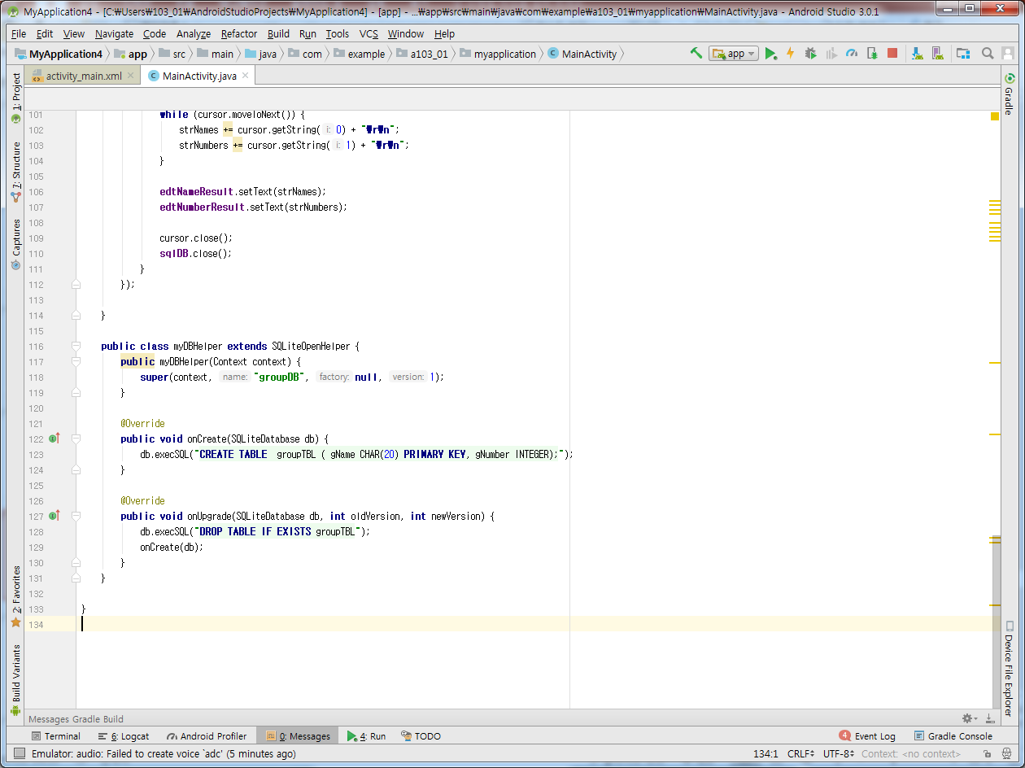
SQLite 활용 ▶SQLite 프로그래밍

Slide 25
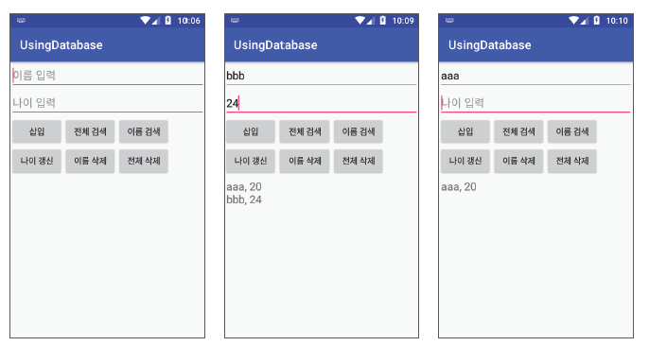
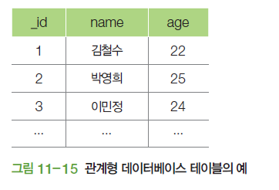
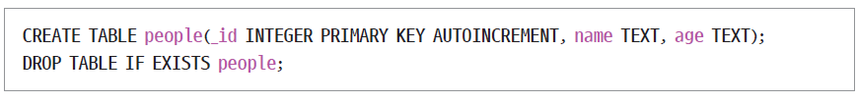
SQLite 사용

Slide 26
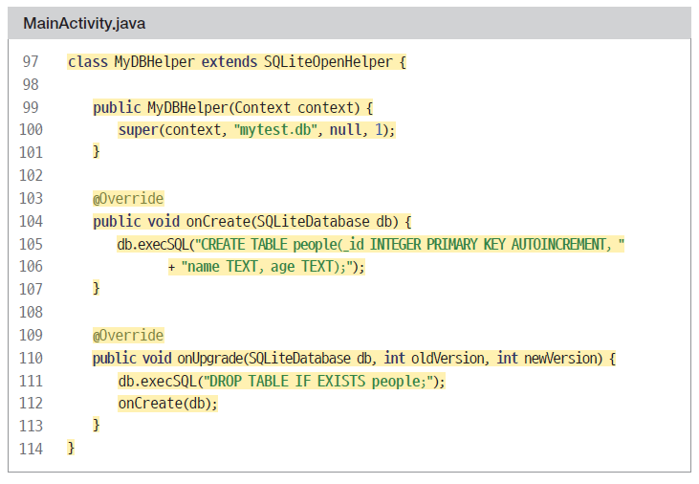
SQLite 사용
MainActivity 클래스에 레코드를 삽입/검색/갱신/삭제 코드 작성

